Slide 1
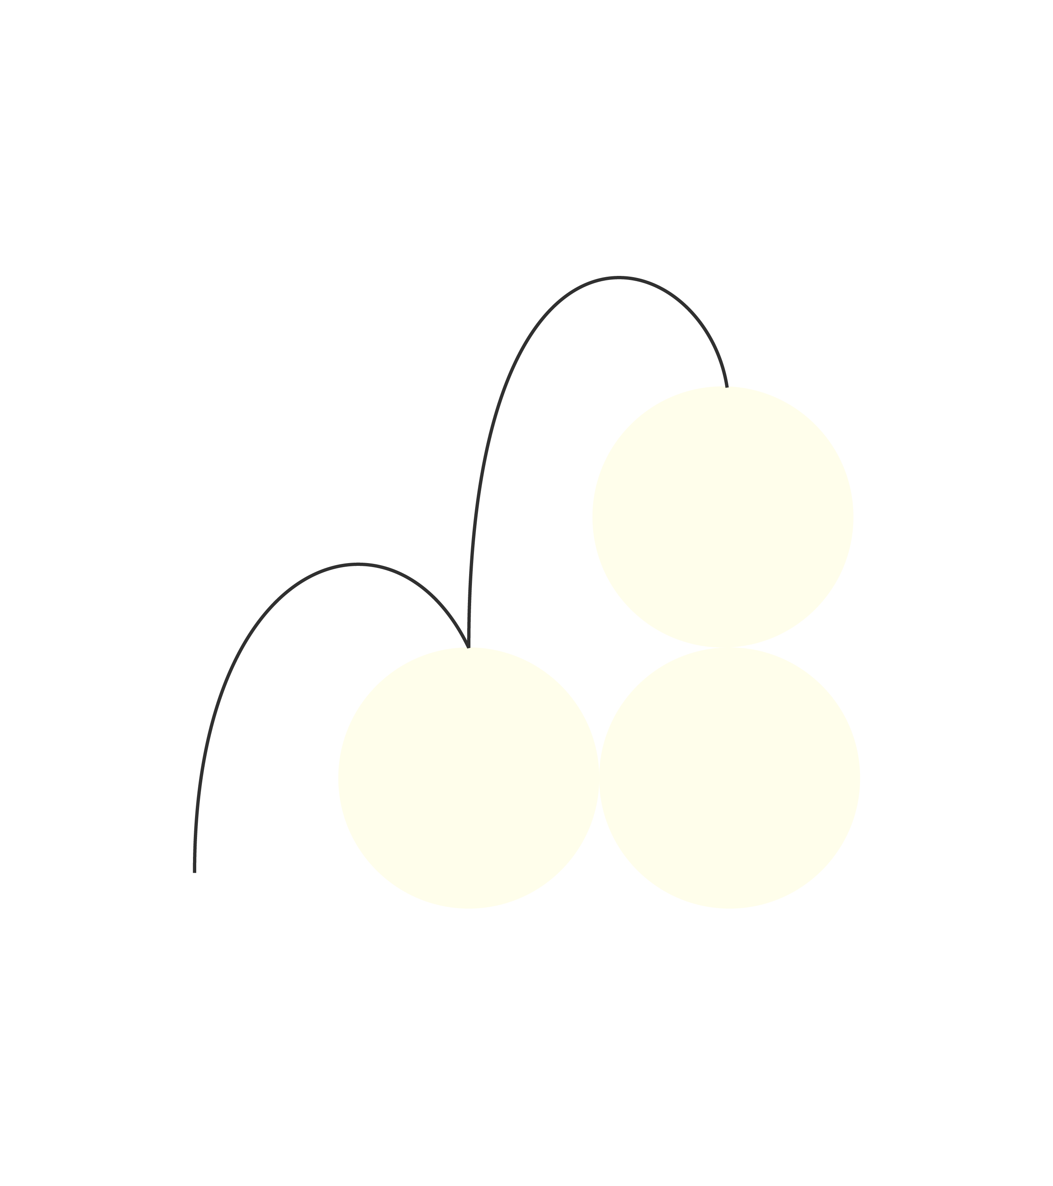
Macht verstehen
Notes:
2025 wurden 7 von 9 planetaren Grenzen überschritten.
World Economic Forum Global Risk Report #2: Extremwetter

Slide 2


Circle of Influence
Circle of concern
Circle of influence
Circle of control
Bearbeitungszeit: ca. 15-45 min
Material: Arbeitsbogen, editierbare Vorlage
Schritt 1: Sammle alle Herausforderungen, die dir (oder euch gemeinsam im Green Team) im Bereich Nachhaltigkeit in deiner Organisation Sorgen machen bzw. wo du Veränderungsbedarfe siehst. Am besten nutzt du hierfür Post-its oder Karten, die du später neu ordnen kannst.
Schritt 2: Ordne deine Sorgen und Herausforderungen den drei Kreisen in der Graphik zu.
Circle of Concern (Bedenken): Dinge, die dich beschäftigen, aber außerhalb deiner Kontrolle liegen (z.B. globale Ereignisse, Gesetze).
Circle of Influence (Einfluss): Dinge, die du beeinflussen kannst (eigene Einstellung, Kommunikation, Arbeitsweise, Beziehungsqualitäten, Kontakte, Wissen und Kompetenzen).
Circle of Control (Kontrolle): Dinge, die du direkt steuerst (deine eigenen Reaktionen, dein Verhalten, z.B. wie du auf andere zugehst).
Quellen
Covey, Stephen R. Die 7 Wege zur Effektivität, Gabal Verlag, 2024.
Weitere Literatur, Webseiten, Podcasts und Videos
Video mit Stephen R. Covey: Proaktive Akteure arbeiten in ihrem Kontrollbereich https://www.youtube.com/watch?v=tD0aFZkFrFA&list=PLyauyIoqArCNtfcOu07Y06mX2DqQwiVD-&index=2

Slide 3
Circle of Influence
Schritt 3: Verschiebe nun deinen Fokus auf die Dinge, die du wirklich ändern kannst.
Lenke deine Aufmerksamkeit bewusst vom äußeren Kreis (Concern) auf deinen Einflussbereich (Influence, Control).
Identifiziere, welche Punkte in deinem Einflussbereich die größten Hebel für positive Veränderung bieten.
Green Teams Beispiel: Wenn du im Personalbereich arbeitest, kannst du dem Onboarding-Programm eine Einladung ins Green Team beifügen.
Schritt 4: Proaktiv handeln
Nimm die Verantwortung für die Dinge in deinem Einflussbereich an.
Was kannst du konkret tun? Zum Beispiel Feedback geben, neue Fähigkeiten lernen, Beziehungen pflegen …
Akzeptiere deine Grenzen: erkenne und akzeptiere, was du nicht ändern kannst.
Schritt 5: Den Einflussbereich schrittweise vergrößern
Selbstverstärkende Effekte: durch proaktives Handeln im Einflussbereich wird dieser oft größer.
Durch kontinuierliche Weiterbildung, Selbstreflexion kannst du deinen Einfluss- und Kontrollbereich erweitern und stärken.
Green Teams Beispiel: Ihr nehmt an einer Schulung zum Thema Wirksamkeit oder Klimakommunikation teil.
Circle of concern
Circle of influence
Circle of control
Quellen
Covey, Stephen R. Die 7 Wege zur Effektivität, Gabal Verlag, 2024.
Weitere Literatur, Webseiten, Podcasts und Videos
Video mit Stephen R. Covey: Proaktive Akteure arbeiten in ihrem Kontrollbereich https://www.youtube.com/watch?v=tD0aFZkFrFA&list=PLyauyIoqArCNtfcOu07Y06mX2DqQwiVD-&index=2

Slide 4
Green Teams sind eine gute Antwort.

